Slide 1
Образ России в западной литературе XVIII-XX веков.

Slide 2

ЦЕЛЬ ИССЛЕДОВАНИЯ – сравнить образы Российской империи в зарубежной и отечественной литературе, как художественной, так и научной.
МЕТОДЫ ИССЛЕДОВАНИЯ:
ОБЩЕНАУЧНЫЕ (АНАЛИЗ, СИНТЕЗ, СОПОСТОВЛЕНИЕ)
СПЕЦИАЛЬНЫЕ ИСТОРИЧЕСКИЕ
(БИОГРАФИЧЕСКИЙ,
ИСТОРИКО-СРАВНИТЕЛЬНЫЙ)

Slide 3
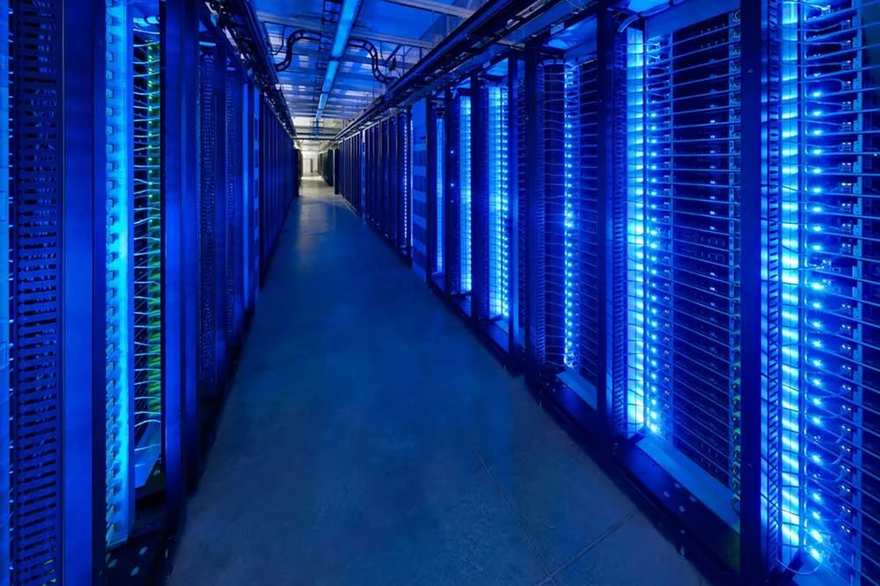
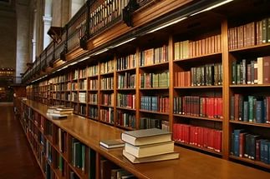
Вторая половина 18-ого века.
Первая половина 19-ого века.
Конец 19-ого и начало 20-ого веков.

Slide 4
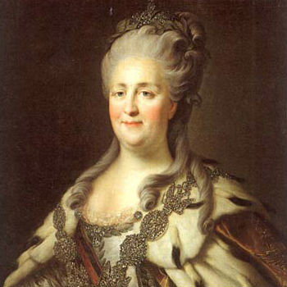
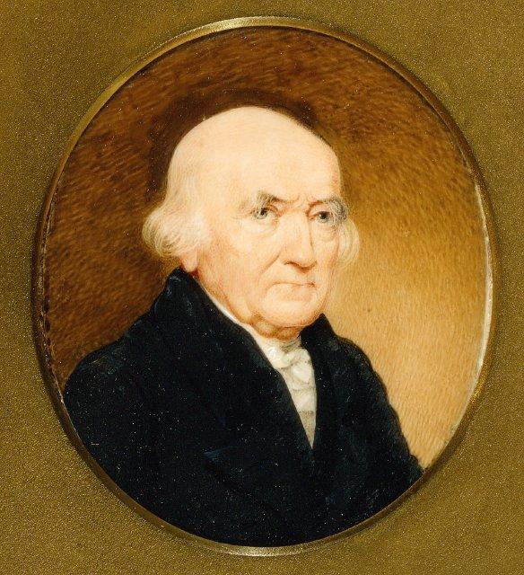
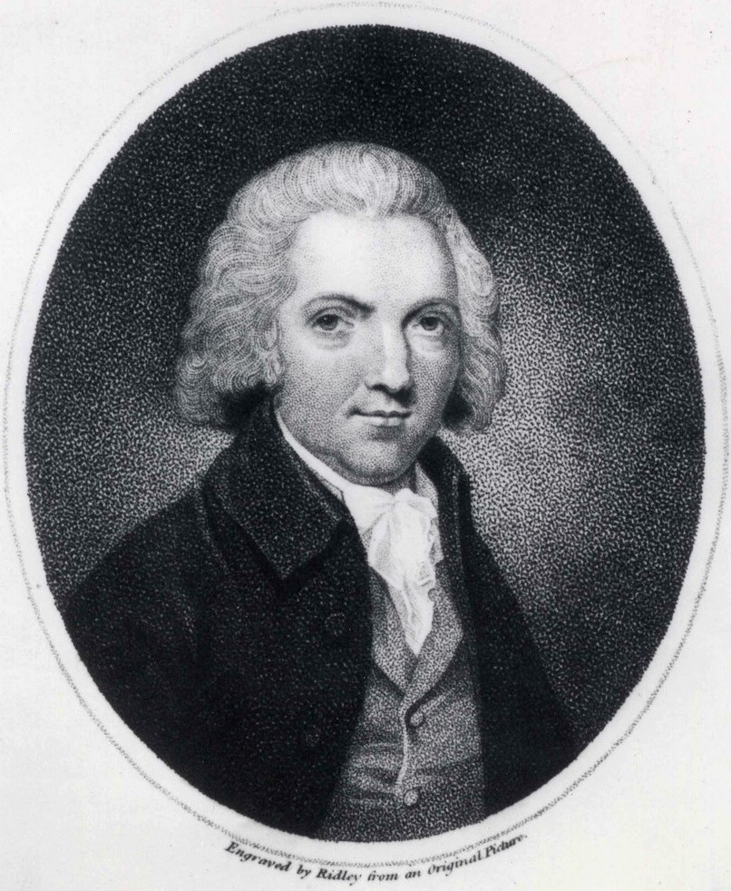

Slide 5
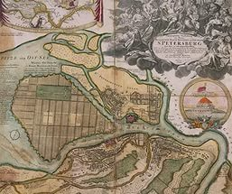
Натаниель Уильям Ракселл
“Этот город-всего лишь огромный набросок, который для своего завершения потребует будущих государынь и многих столетий. В настоящее время он занимает громадное пространство земли, но так как дома во многих частях не соприкасаются друг с другом, и большие территории оставлены незастроенными, очень трудно определить его реальный размер. Поскольку это место создано за такое малое количество времени, оно спланировано с большой регулярностью: там нет ничего, что выглядело бы старым, и многое все еще не совершено и не завершено.”

Slide 6
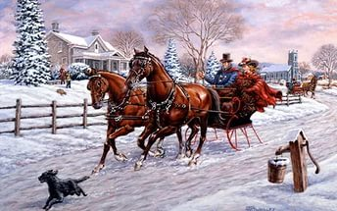
Уильям Ричардсон
“…Что сделали бы древние скифы, я не знаю, но современные русские зимой снимают со своих экипажей колеса и вместо них используют полозья. Когда выпало большое количество снега, и дороги гладко укутаны, скольжение полозьев очень легко и приятно. В этой стране их возят кони, и стремительность, с какой они идут даже по льду, удивляет. Кони здесь маленькие, но очень проворные и красивые; и русские почти все великолепные наездники.”

Slide 7
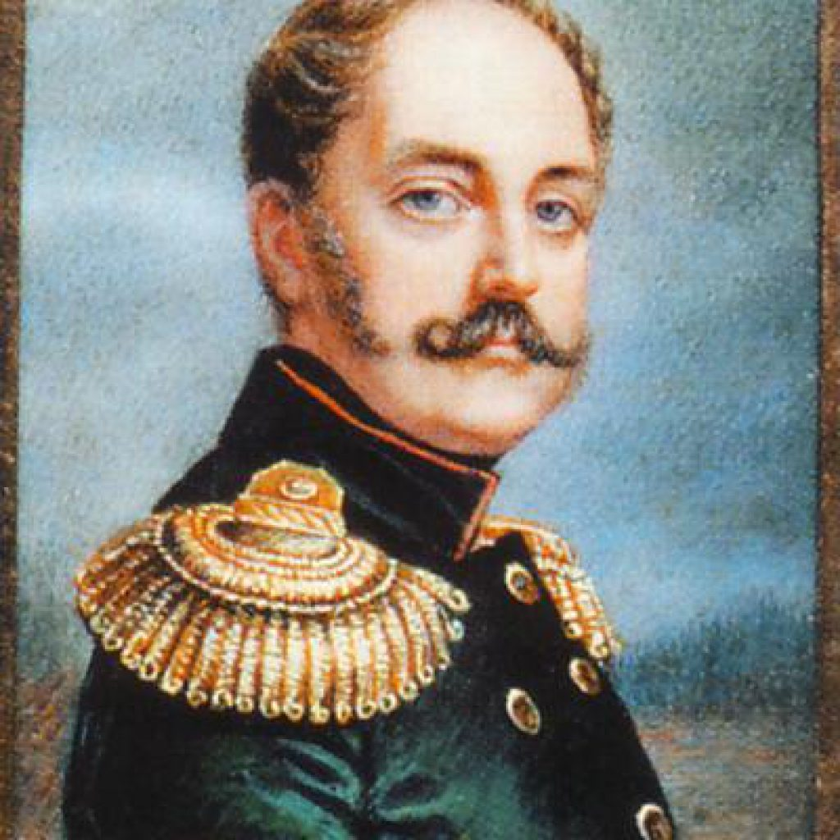
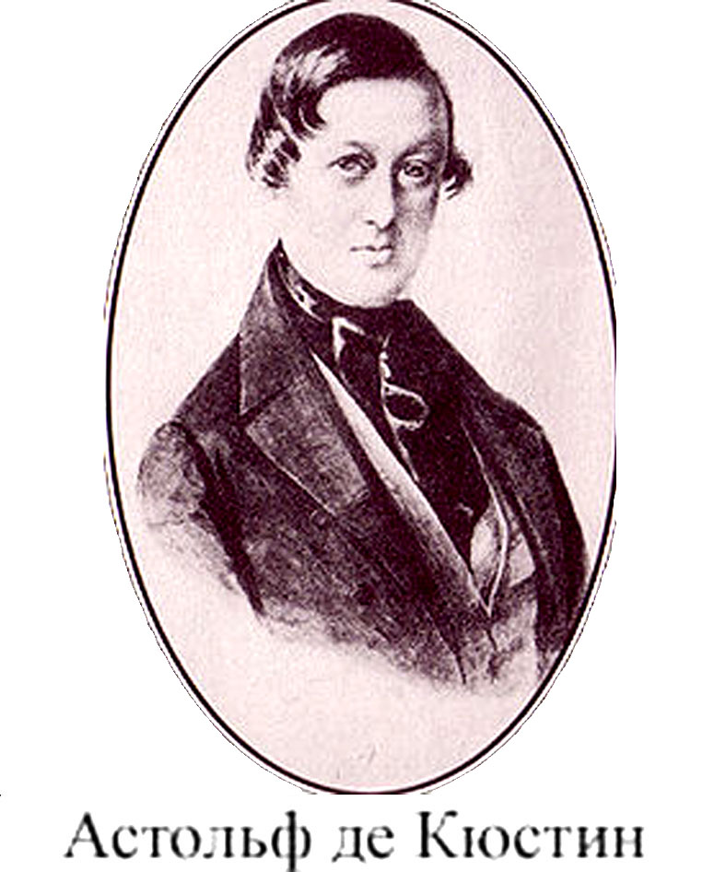

Slide 8
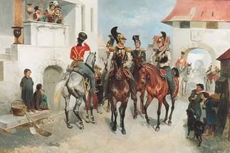
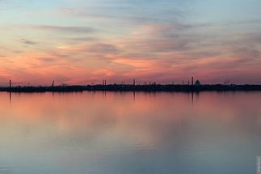
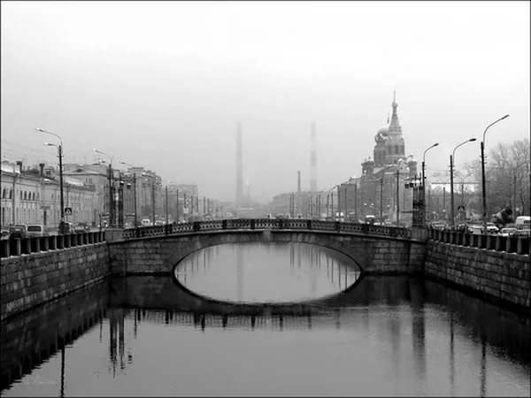
Адольф де Кюстин
“Российская империя — это лагерная дисциплина вместо государственного устройства, это осадное положение, возведенное в ранг нормального состояния общества.”
“Нет ничего печальнее, чем природа в окрестностях Петербурга.”
“…ничто не отвлекало меня от мрачных мыслей.”

Slide 9
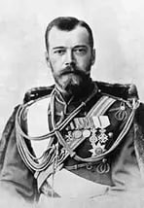
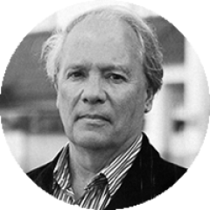
Добыча сукна-200 %
Кораблестроение-150 %
Добыча угля-200 %
Сельское хозяйство-300 %
Металлургия-400 %

Slide 10
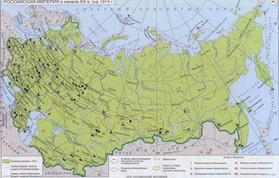
“Я испытываю волнение, и даже некоторые опасения, представляя свою книгу на суд российского читателя, поскольку искренне убежден, что именно этот читатель самый важный, тот, чье мнение особенно «идет в счет». Ведь те бурные и глубоко трагические события, о которых рассказывает настоящая книга, известны ему не понаслышке и именно он лучше любого другого может дать ей оценку.”

Slide 11
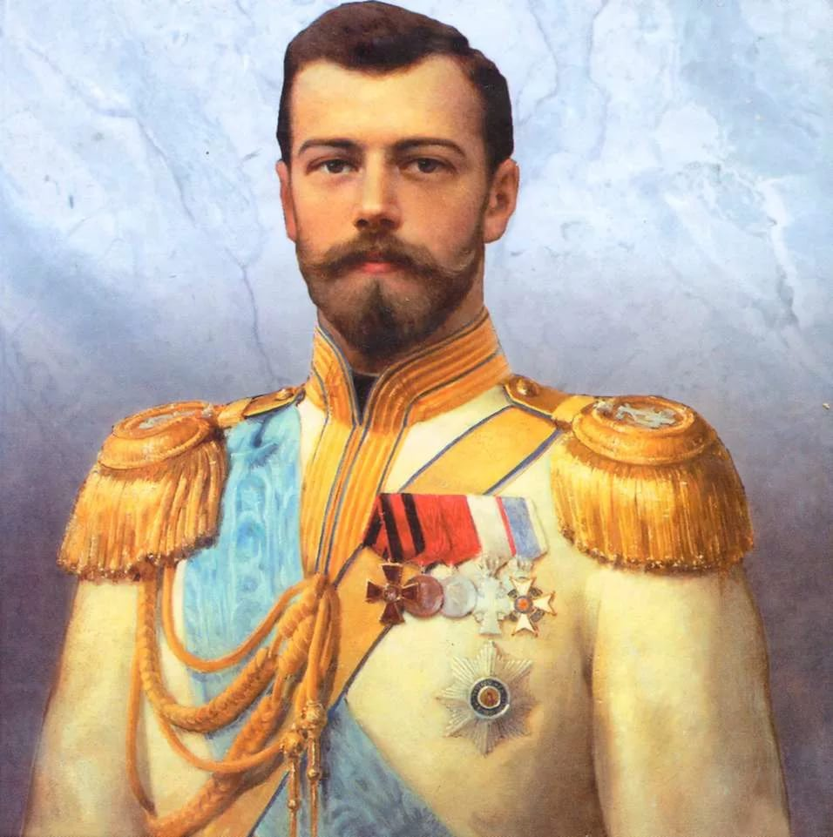

18 век-8,5
19 век-4
20 век-7

Slide 12

Спасибо за внимание!

